Slide 4
www.prlib.ru

Slide 5
Блиц-опрос
Когда отмечается день Конституции?
Что такое референдум? –
Кто является гарантом Конституции РФ?
Назовите основные символы государства.
Носитель суверенитета и единственный источник власти в России?
Форма правления в России?
Как правильно называется наше государство?
Можно ли не находясь в России но, являясь её гражданином, участвовать в выборах?
Может ли быть лишенным гражданства человек, изменивший Родине?
Что при вступлении в должность президент приносит народу?
Когда россияне отмечают день государственного флага?
С какого возраста можно самостоятельно осуществлять в полном объёме свои права.
Кто несёт ответственность за образование ребёнка?
Спасибо вам!

Slide 6
Блиц-опрос
Герб России претерпевал множество изменений. Добавлялись и исчезали какие-то детали, изменялся цвет. На герб какой эпохи более всего походит герб России
- На гербе России орел держит на груди щит с изображением всадника. В 1727 году этот всадник официально получил имя. Так кто изображен на щите?
Где изображается государственный герб Российской Федерации?
Назовите правильное расположение цветов нашего флага, начиная с нижней полосы? Что обозначает каждый цвет на флаге России
Чаще всего закон закреплен в виде официального документа, но есть законы, которые соблюдаются всеми, хотя нигде не прописаны. Такая же ситуация – с Конституцией в одной европейской стране. Назовите это государство Западной Европы, в котором нет документа «Конституция»?

Slide 10
WWW.PRLIB.RU

Slide 11
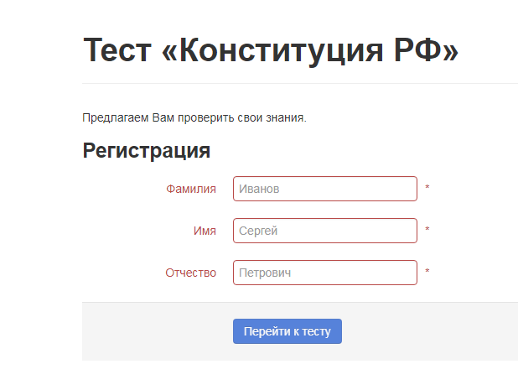
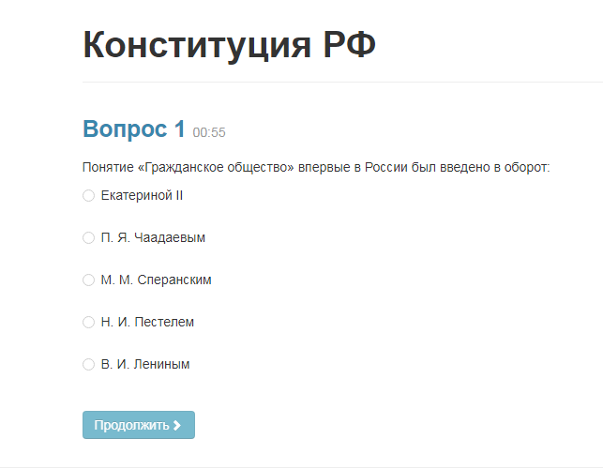

Slide 12
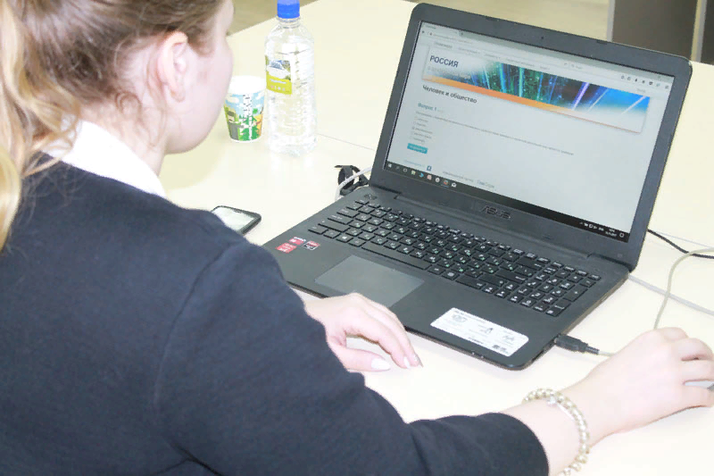
Олимпиада проводится с сентября 2018 г. по март 2019 г.
и включает три обязательных этапа:
ПЕРВЫЙ – отборочный, проводится в заочной форме
с применением системы дистанционного тестирования знаний
в период с 21 сентября по 02 декабря 2018 г.;
ВТОРОЙ – отборочный, также проводится
в заочной форме с применением системы
дистанционного тестирования знаний
в период с 14 декабря 2018 г. по 25 января 2019 г.;
третий – заключительный, проводится
в очной форме в период с 19 по 21 марта 2019 г.
www.prlib.ru

Slide 13
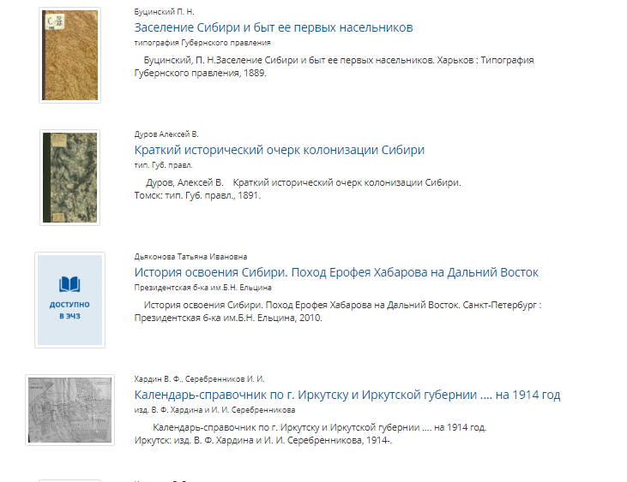
ДОСТУПНО
в электронных читальных залах
НЕ Доступно
в открытом режиме

Slide 14
